Slide 1
«Мало иметь хороший ум, главное - его хорошо применять»
Рене Декарт

Slide 2
«Мало иметь хороший ум, главное - его хорошо применять»
Рене Декарт

Slide 3
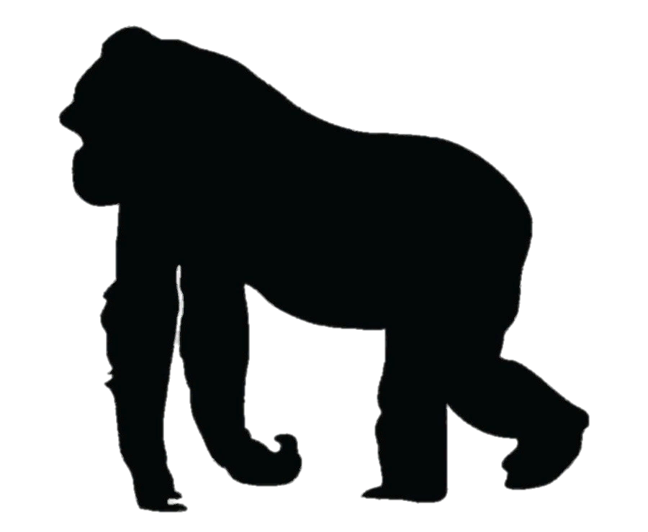
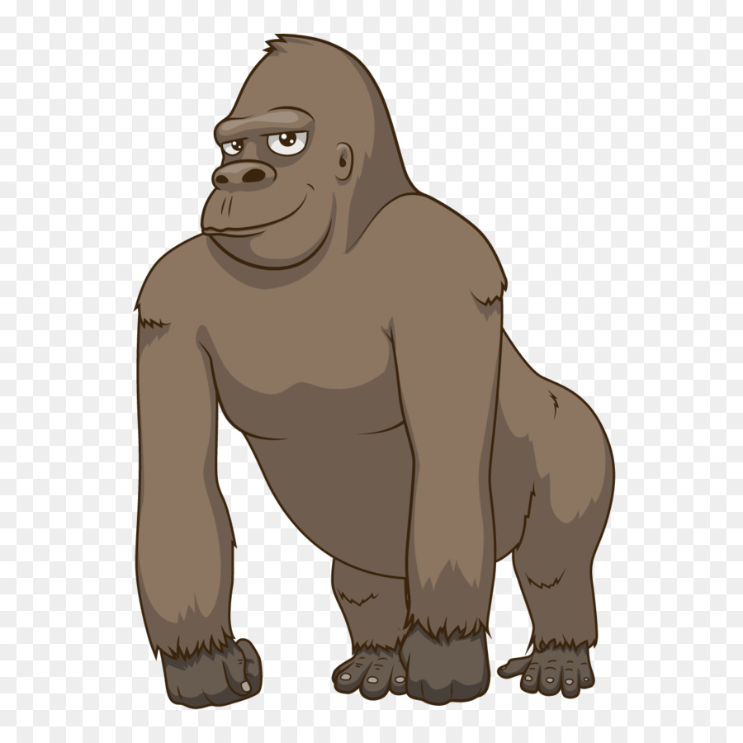

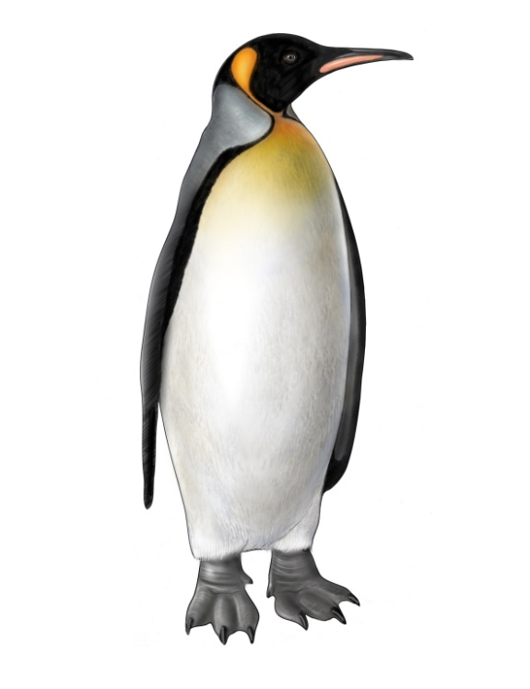
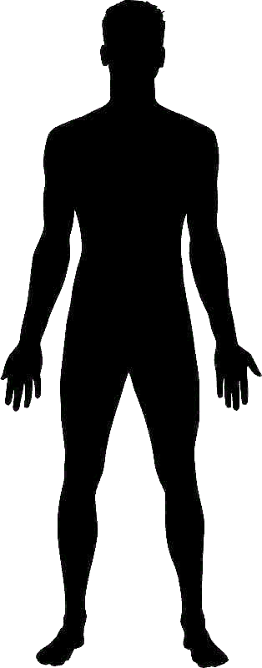
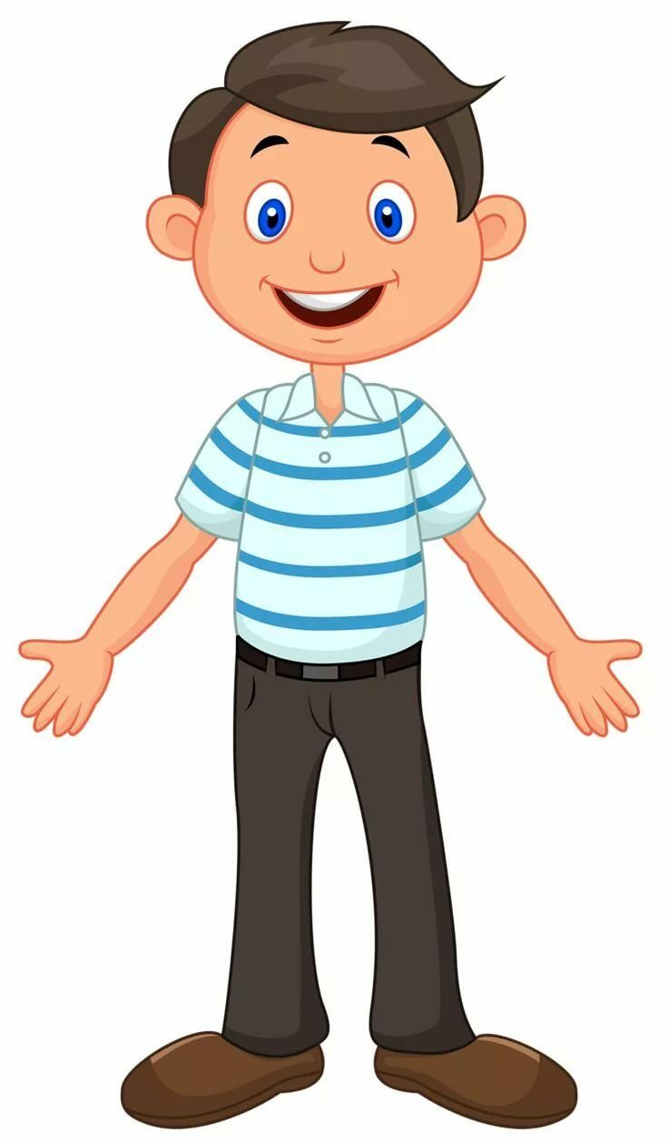
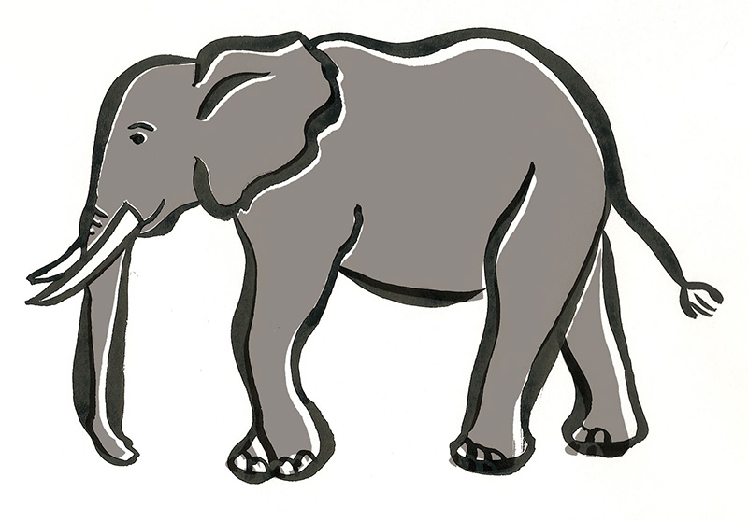
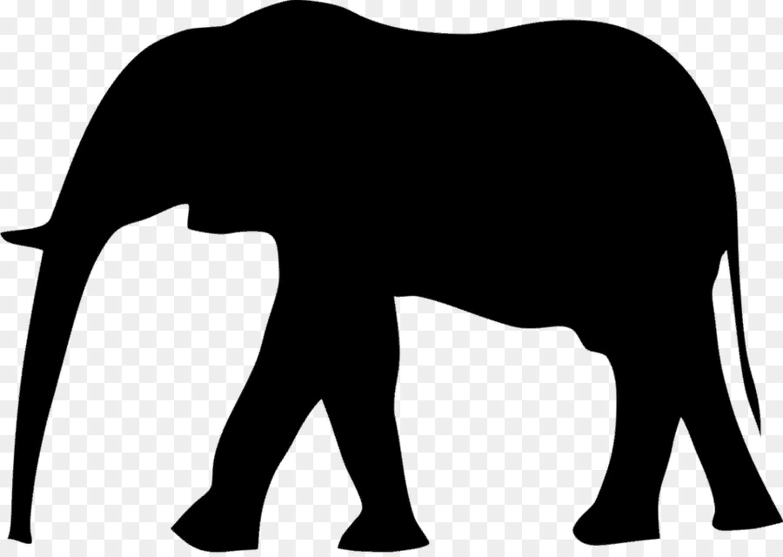

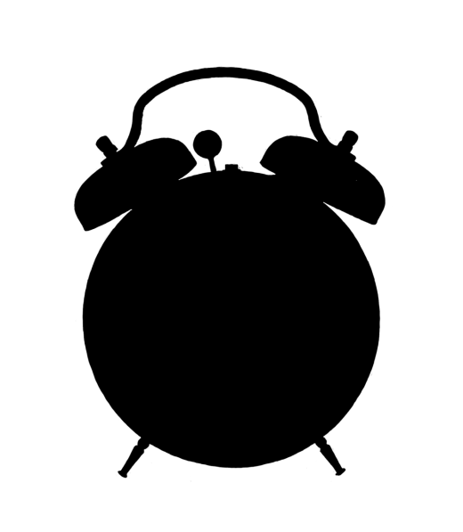

Slide 4



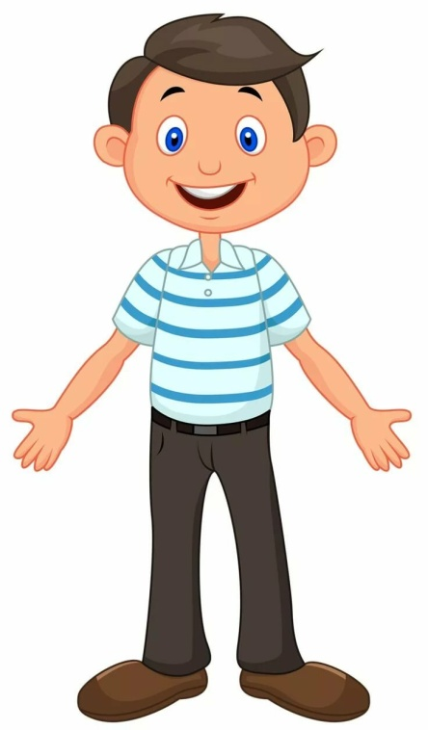
Живая природа
Неживая природа

Slide 5

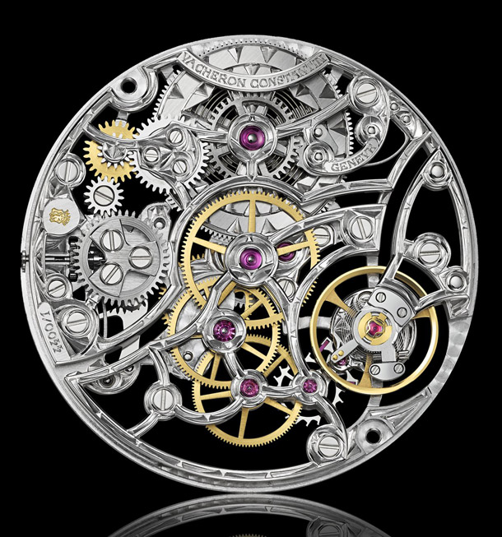
?

Slide 6
Тема урока: «Строение тела человека»
1. Узнать о строении тела человека;
2. Расширить знания о строении тела человека;
3. Познакомиться со всеми внутренними органами человека;
4. Узнать об основных внутренних органах человека;
5. Учиться определять местонахождение органов человека.

Slide 7
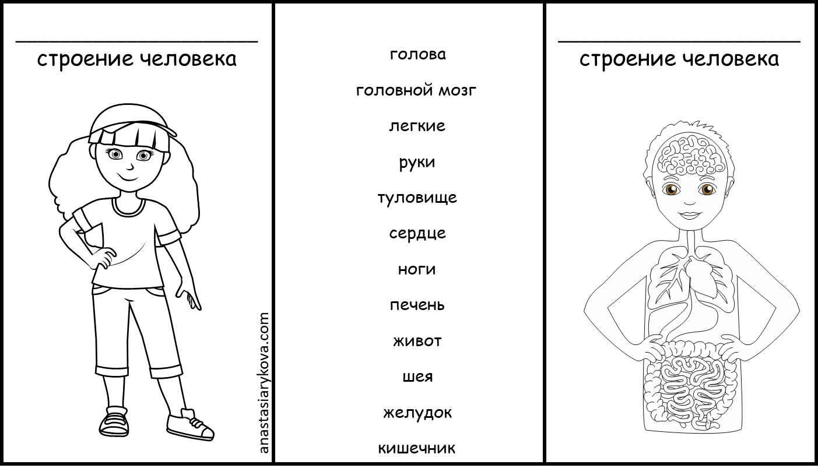
ВНЕШНЕЕ
ВНУТРЕННЕЕ

Slide 8
План работы
1.Найти и выделить нужную информацию в учебнике на с. 50 -51 и в помощь вам будет информация из дополнительного источника
2.Заполнить таблицу
-Название системы органов
-Из чего состоит
-Какую работу выполняет
-Заполнить схему этой системы внутренних органов на модели человека
4.Подготовить отчёт о работе

